Slide 1
Regionsældrerådet Hovedstaden
Den 29. september 2023

Slide 2
Digitalt understøttet hjemmebehandling
Kan defineres som:
Sundhedsydelse, der udføres ved anvendelse af informations- og kommunikationsteknologi, hvorved patienten og den sundhedsprofessionelle, der leverer ydelsen, gøres uafhængig af et fysisk møde.
Det Nationale Begrebsarbejde for Sundhedsvæsenet, NBS 2015

Slide 3
Digitalt understøttet hjemmebehandling
Benævnes ofte TELEMEDICIN eller TELESUNDHED
Kan foregå via:
Telefon og video
Hjemmemålinger
Patientrapporterede oplysninger
App på internettet
Mobile indsatser
Digitalt understøttet hjemmebehandling kan være både monosektorielt og tværsektorielt

Slide 4
Arbejdet med telesundhed i regionen
”Alle skal med”
Patienter skal, hvor det er relevant, tilbydes forløb i eller tæt på eget hjem - understøttet af teknologi/digitale løsninger
Vision
Implementering og udbredelse af sundhedsydelser understøttet af teknologi/digitale løsninger i eller tæt på eget hjem, hvor der er stort potentiale for at aflaste sundhedsvæsenet
Brug af viden om telesundhed til understøttelse af den strategiske udvikling af sundhedsvæsenet i hovedstadsregionen
Fokus-
områder
Viden og data om telesundhed:
Brug af viden og data om telesundhed til udvikling af sundhedsvæsenet i hovedstadsregionen
Programledelse:
På programmer inden for TeleKOL, hjertesvigt og telesår mv.
Implementerings- og udviklingsstøtte:
I og på tværs af hovedstadsregionen på strategisk udvalgte indsatser, typisk til konceptuel omlægning af patientforløb, der skal foregå i eller tæt på eget hjem
Indsatsområder
Telesundhed understøtter sundhedsvæsenet i hovedstadsregionen på tværs af hospitaler og sektorer i udviklingen mod flere patientforløb i eller tæt på eget hjem
Mission

Slide 5
Digitalt understøttet hjemmebehandling kan anvendes i forbindelse med
Diagnosticering

Slide 6
Digitalt understøttet behandling hjemme
Eksempler på hjemmebehandling
Søvnapnoe
KOL
KOL rehabilitering
Depression/
angst
Sår

Slide 7
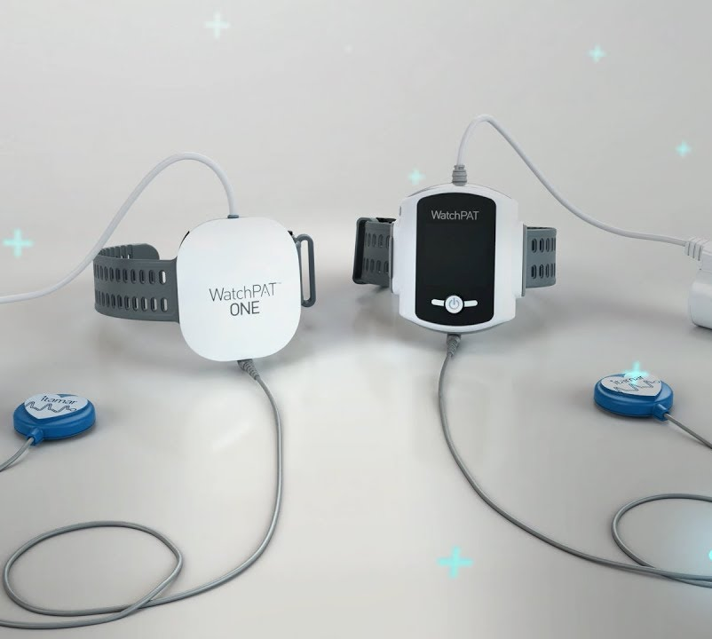
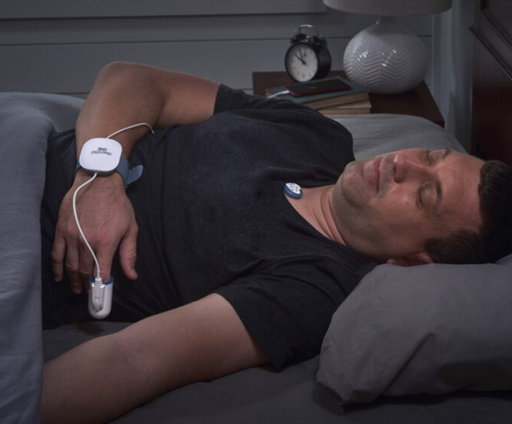
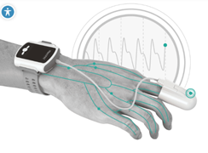
Telemedicinsk hjemmediagnosticering af
søvnapnø
Diagnosticering af søvnapnø i hjemmet
En simpel og præcis løsning, der opfylder krav om dokumentation af produktet, brugervenlighed, diagnostisk sikkerhed samt brugeroplevelsen

Slide 8
Nationale telemedicinske tilbud
Løsninger som udbredes i hele landet
På tværs af sektorgrænser og dermed rykker tættere på borgeren (det nære sundhedsvæsen)
Udviklet i et samarbejde mellem alle landsdele
Involverer borgergrupper helt fra start
Samarbejde med patientforeninger
Samarbejde med Sundhedsfaglige Råd

Slide 9
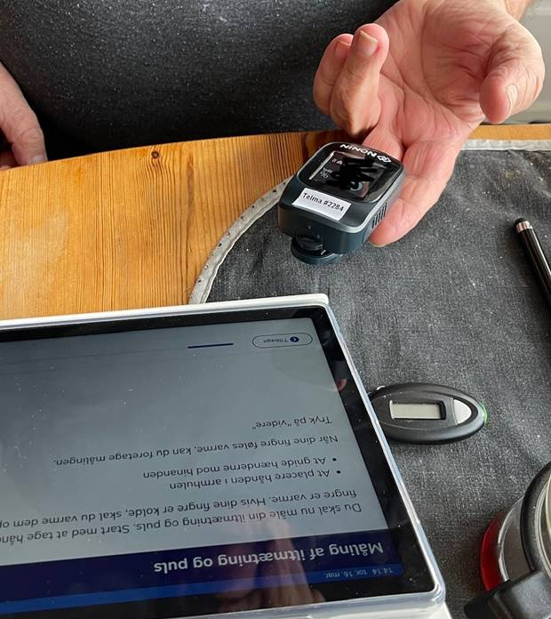
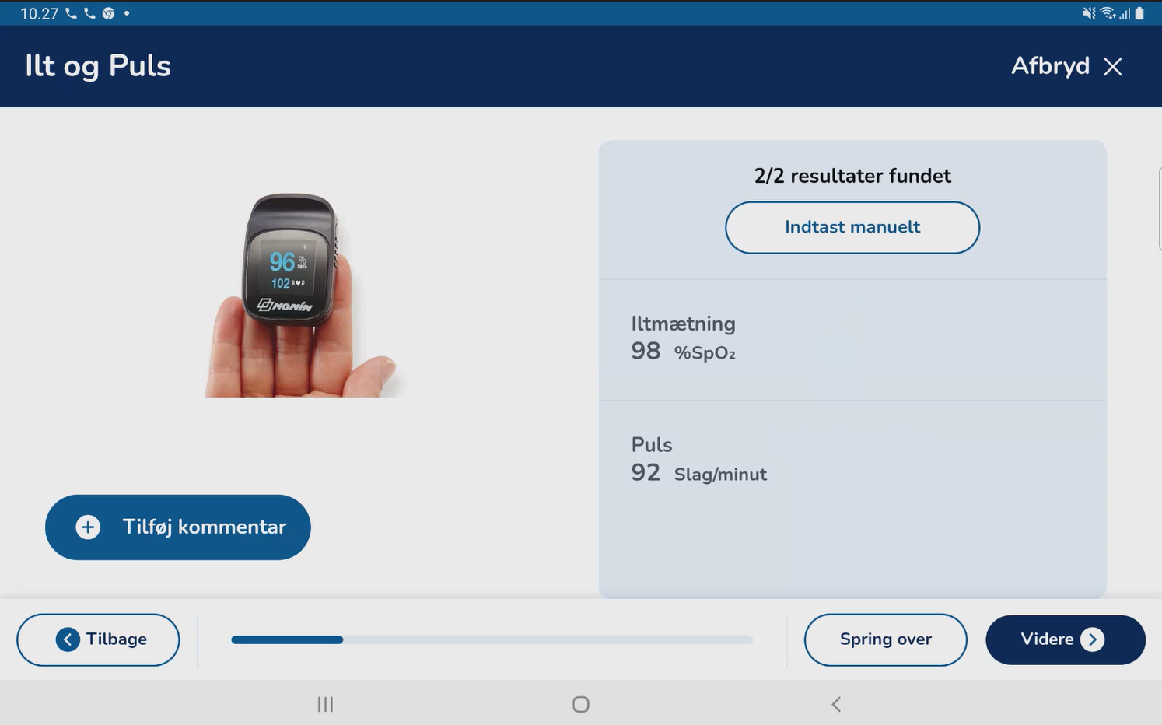
Telemedicinsk hjemmemonitorering til borgere med KOL (implementeres nu!)
Borger får udleveret udstyr, oplæres og sender data til en telemedicinsk platform, hvor en monitoreringsansvarlig sygeplejerske enten i ambulatorium eller i kommunen kan tilgå og tjekke borgers indsendte data. Der er jævnlige opfølgende videokonsultationer mellem sygeplejerske og borger.

Slide 10
Hvad siger borgerne?
Tryghed
Nogen holder øje med mig (nogen handler)
Jeg kan holde øje med mig selv (jeg kan selv handle)
Viden (sygdomsmestring)
For nogle væsentligt at kunne følge med kontinuerligt
At kunne forstå og handle
Flere foretog målinger uden at sende ind andre ønskede kun at sende det aftalte og ikke koncentrere sig om sygdom imellem.
Mod til at gå ud mere → livskvalitet
Fleksibilitet
Let inkorporeret i dagligdagen
Ikke afhængig af transport og ventetid
Rart at kunne klare det hjemmefra i trygge omgivelser (f.eks. ved angst)

Slide 11
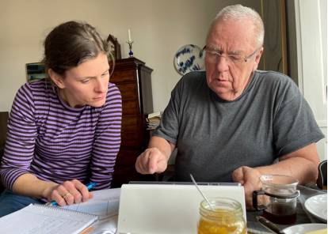
Patientcitater fra TeleKOL

Slide 12
Telemedicinsk sårbehandling (2015)
Den telemedicinske sårvurdering fungerer i et samarbejde mellem borger, kommune og sårambulatorium og foregår i borgerens hjem eller i et kommunalt sundhedshus
Den behandlingsansvarlige sygeplejerske tager billeder og beskriver såret, hvorefter disse oplysninger sendes til en telemedicinsk platform.
Læge i et tilknyttet sårambulatorium, kan tilgå og se de indsendte billeder og beskrivelser og sende behandlingsplaner, ordinationer mv. til den behandlingsansvarlige sygeplejerske I kommunen.
Borgeren kan selv følge sårhelingen via et link.

Slide 13
Gevinster
Hurtigere adgang til diagnostik og behandling (podning, igangsættelse af behandling)
Forebyggelse af infektion og andre kedelig udfald
Mindre transport (udmattende, lang ventetid, miljøskift)
Styrkelse af det nære sundhedsvæsen
Kompetenceløft (Videncenter for Sårheling)
Tidligere opsporing (ude i borgerens eget hjem)
Hurtigere behandling

Slide 14
Internetbaseret behandling af angst eller depression
Gratis internetbaseret behandling af let til moderat angst eller depression med kort ventetid
Behandlingen foregår online via et tekstbaseret behandlingsprogram, hvor borgeren løbende støttes skriftligt af en psykolog
https://internetpsykiatrien.dk/behandling/

Slide 15
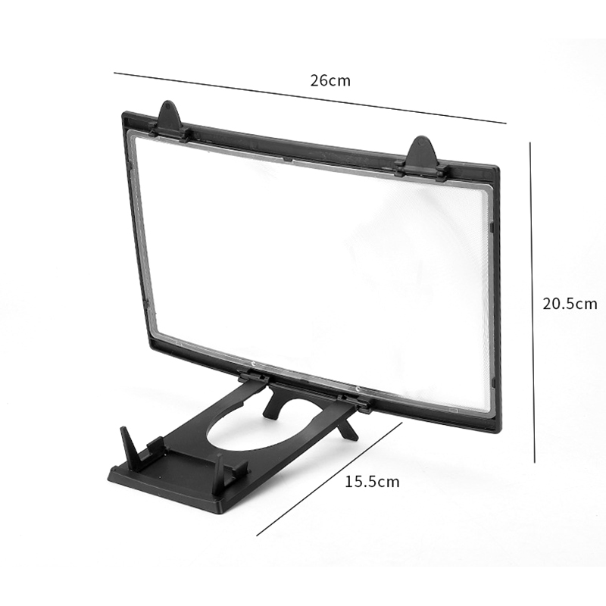
Online KOL-rehabilitering
Online KOL-rehabilitering gavner de mest syge mennesker med svær KOL.
Patienterne takker ofte nej til rehabilitering i kommunalt regi eller i hospitalsregi, for deres helbred er så dårligt, at de kun vanskeligt kan forlade hjemmet.
Men nu kan træningen foregå i patientens hjem.
Patienten får en skærm med indbygget computer stillet til rådighed i hjemmet. Forbindelsen til hospitalet sker via et modem eller patientens egen internetforbindelse.
På hospitalet kan fysioterapeut eller sygeplejerske via en stor skærm træne op til 6 patient.
Patienterne kan, efter endt træning, blive på skærmen og tale med de øvrige deltagere

Slide 16
Spørgsmål

